Slide 1
Rozvoj inovatívnych foriem vzdelávania na Univerzite Mateja Bela v Banskej Bystrici ITMS 26110230077
GPS vo vzdelávaní
Ing. Dana Horváthová, PhD.
Moderné vzdelávanie pre vedomostnú spoločnosť/Projekt je spolufinancovaný zo zdrojov EÚ

Slide 2
Obsah:
História GPS
Štruktúra systému GPS
Kozmická
Riadiaca
Užívateľská
Prijímače
Ako GPS funguje
Technické údaje
Edukačný potenciál hier založených na polohe
Geocaching
GPS Drawing
Wherigo

Slide 3
História GPS
Začiatkom 70. rokov vznikla myšlenka vybudovať družicový pasivný systém, ktorým by bolo možné určovať presnú polohu v trojrozmernom priestore v presnom čase.
17.12.1973 sa v USA rozhodlo o vybudovaní takéhoto systému. Projekt bol oficiálne nazvaný NAVSTAR – GPS (Navigation Satellite Timing and Ranging GPS). Súčasne v 80. rokoch bol spustený projekt GLONASS v bývalom ZSSR.
Pre civilné použitie bol systém GPS sprístupnený v 90. rokoch. Do roku 2000 bola ale presnosť pre civilné použitie zámerne armádou obmedzená zhruba na 100 metrov a to z dôvodu bezpečnosti.

Slide 4
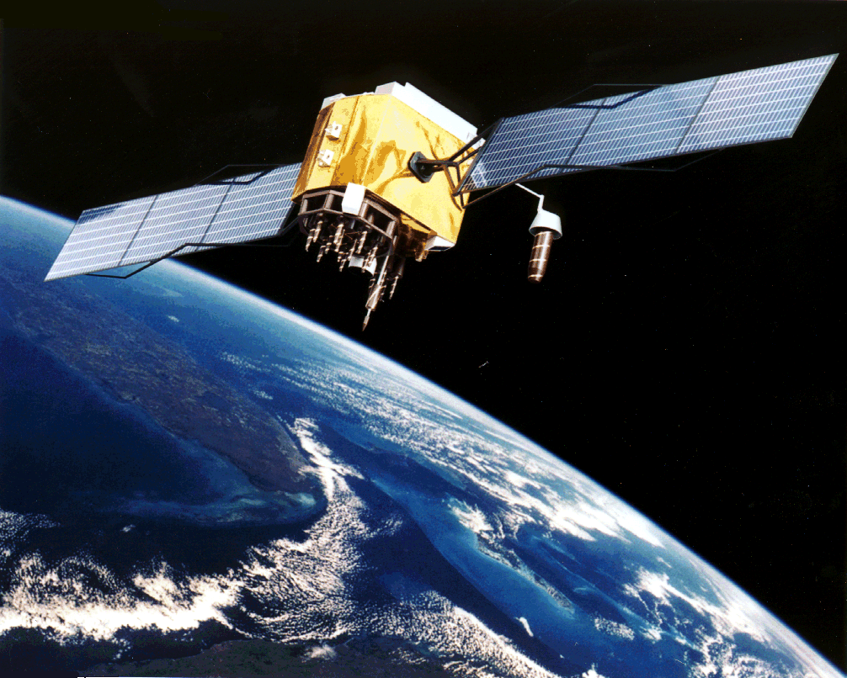
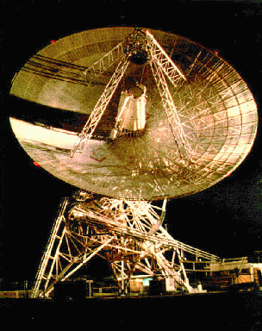
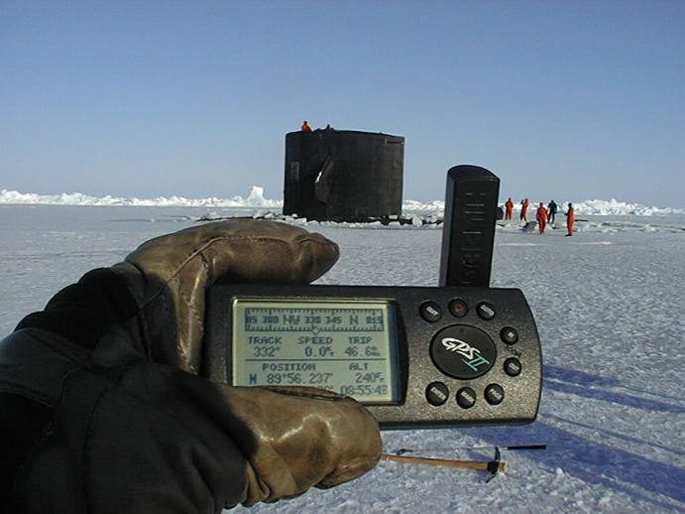
Štruktúra systému GPS
Kozmická
Riadiaca
Užívateľská

Slide 5
Štruktúra systému GPS - Kozmická zložka
- je tvorená sústavou 24 družíc rozmiestnených na šiestich obežných dráhach, z ktorých 21 je navigačných a 3 záložné.
Družice obiehajú vo výške 20 183 km nad povrchom a rovnakú vzájomnú polohu nad daným bodom zopakujú za 11h 58min.
Každá družica je vybavená prijímacou a vysielacou anténou, atómovými hodinami, palivom, akumulátormi, solárnymi panelmi s plochou 7,2 m² a radom ďalších prístrojov, ktoré slúžia pre navigáciu alebo iné špeciálne účely.
Každá z družíc váži približne 900 kg a cena jednej je odhadovaná na približne 50 miliónov dolárov.

Slide 6
Štruktúra systému GPS - Riadiaca zložka
- je zodpovedná za plynulý chod celého systému.
- je tvorená systémom hlavnej riadiacej stanice, štyroch monitorovacích pozemných staníc umiestnených v rôznych častiach sveta a troch vysielacích staníc, ktoré komunikujú s družicami.
Hlavná riadiaca stanica (MCS - Master Control Station) je umiestnená v opevnenom bunkri v Skalistých horách blízko leteckej základne Falcon v Colorade a má špeciálnu ochranu.
Monitorovacie stanice pasívne sledujú družice, prijímajú ich dáta, a tieto predávajú MCS.

Slide 7
Štruktúra systému GPS - Uživateľská zložka
- je tvorená GPS prijímačmi, užívateľmi samotnými, vyhodnocovacími nástrojmi a postupmi potrebnými na vyhodnotenie meraní.
GPS prijímače vykonajú na základe prijatých signálov z družíc predbežné výpočty polohy, rýchlosti a času.
Pre výpočet všetkých štyroch súradníc je potrebné prijímať signály aspoň zo štyroch družíc.

Slide 8
Prijímače
Jednokanálové - sú vybavené len jedným vstupným kanálom, takže pri sledovaní viacerých družíc musia postupne prepínať tento vstupný kanál na jednotlivé družice.
Viackanálové - majú dostatočný počet vstupných kanálov, aby mohli súčasne sledovať všetky dostupné družice a tým zvyšovať presnosť výpočtu.
- jednou zo základných úloh GPS je navigácia v trojrozmernom priestore.

Slide 9
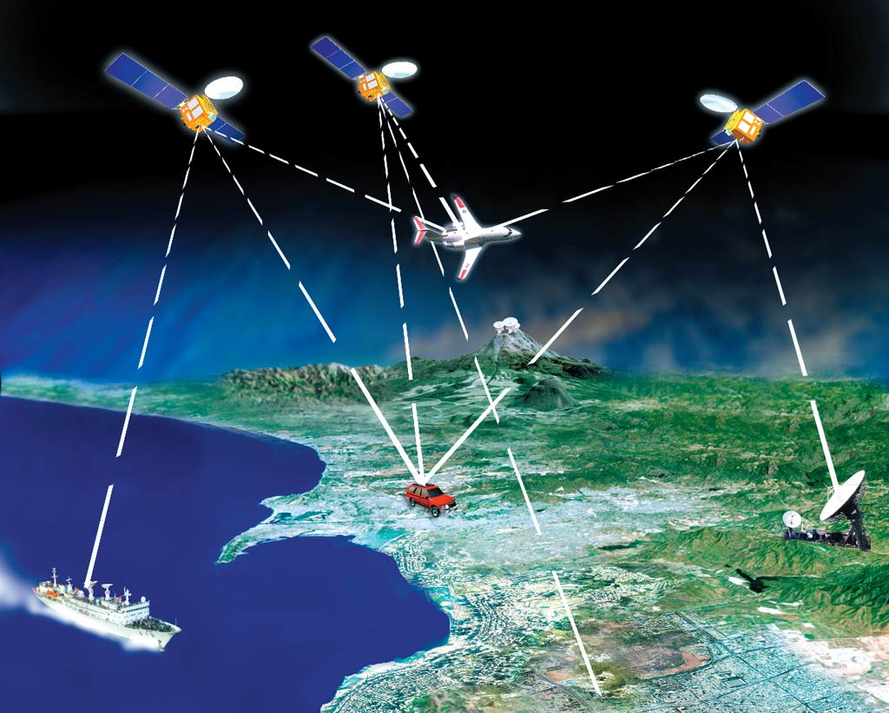
Ako GPS funguje
To, čo sa deje v každom GPS prijímači by sme mohli opísať ako určovanie polohy meraného bodu z priesečníku guľových plôch, ktorých polomer je daný meranými vzdialenosťami = dĺžkomerný systém.
Meranou veličinou je doba šírenia rádiového signálu z družicovej antény k anténe GPS prijímača. Rýchlosť šírenia signálu je rovná rýchlosti svetla.
Každá družica v navigačnej správe posiela parametre svojej dráhy (efemeridy), z ktorých vieme vypočítať aktuálnu polohu družice (XS, YS, ZS). Keď poznáme súradnice družíc, môžeme polohu užívateľa (X, Y, Z) určiť vypočítaním sústavy troch rovníc o troch neznámych.

Slide 10
Ako GPS funguje
Užívateľské GPS zariadenie generuje kópiu signálu vysielaného zvolenou družicou, túto kópiu zosynchronizuje s prijímaným signálom a meria posun tmi počiatku tejto kópie vzhľadom na počiatok svojej časovej základni. Meraný čas tmi môže prepočítať na vzdialenosť Di, ktorá sa nazýva pseudovzdialenosť.
Ak sa meranie uskutočňuje minimálne k štyrom družiciam, máme k dispozícii všetky veličiny potrebné pre riešenie sústavy rovníc, ktorých neznámymi sú súradnice (X, Y, Z) a posun Dt užívateľovej časovej základne vzhľadom na časovú základňu družice.

Slide 11
Technické údaje
Signály GPS družíc sú vysielané na dvoch nosných frekvenciách:
L1 (1575,42MHz, vlnová dĺžka 19 cm) – štandardný polohový systém
L2 (1227,60 MHz, vlnová dĺžka 24 cm) – presný polohový systém

Slide 12
Technické údaje
Frekvencie sú modulované týmito navigačnými kódmi:
L1 je modulovaná dvoma pseudonáhodnými šumami (PRN – Pseudo Random Noise).
hrubý/dostupný (C/A – Coarse/Acquistions code) určený je pre civilné prijímače a má šírku pásma 1,023 MHz. Do tohto kódu je umelo vnášaná chyba v dôsledku opatrenia označovaného ako selektívny prístup (SA – Selective Availability).
presný (P – Precision code) určený je pre civilné a vojenské prijímače a má šírku pásma 10,23 MHz.
L2 je modulovaná jedným šifrovaným kódom:
Y-code určený je len pre vojenské prijímače. Je to vlastne šifrovaný Precision code.

Slide 13
Edukačný potenciál hier založených na polohe
Popularita hier založených na polohe narástla v posledných desiatich rokoch, najmä v súvislosti s dostupnosťou služieb satelitnej navigácie pre širokú verejnosť a nižšou cenou mobilných zariadení.

Slide 14
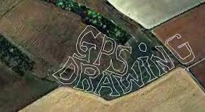
Rozdelenie hier:
hry na pobavenie - nemajú vzdelávací obsah
pedagogické hry - majú vzdelávací obsah a sú navrhnuté so zámerom dosiahnuť konkrétne ciele
hybridné hry - so zmiešanými cieľmi

Slide 15
Edukačný potenciál hier založených na polohe
Aj hry, ktoré neboli primárne vytvárané na vzdelávacie účely, môžu byť použité vo vzdelávaní. Edukačnými hrami budeme nazývať také hry, ktoré učiteľ použije so žiakmi vo vyučovaní alebo v mimoškolskom prostredí ako nástroj na realizovanie premysleným scenárom podloženej učebnej aktivity.
Ako každá hra, aj hra podporená mobilnou technológiou je pre žiakov atraktívna, zábavná, motivuje k činnosti, vytvára priestor na rôzne sociálne interakcie - poskytuje zážitok. Pri tímových hrách žiaci komunikujú v skupine, spolupracujú pri plnení úloh a riešení problémov, zdieľajú nápady, zručnosti, skúsenosti, radosť i prípadný neúspech.

Slide 16
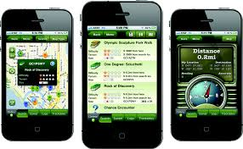
Geocaching
- (z angl. Geo = Zem, cache = skrýša) je celosvetová outdoorová hra, v ktorej hráči vybavení GPS navigátorom hľadajú kontajnery (skrýše, keše) ukryté inými hráčmi niekde v teréne, na Zemi. Hra je príťažlivá vďaka svojej dobrodružnej povahe založenej na analógii s hľadaním skutočného pokladu.

Slide 17
Geocaching
Základnou informáciou, ktorú má hráč (hľadač, geokešer) k dispozícii, sú geografické súradnice umiestnenia keše. Tie sú spolu s jej opisom zverejnené na internete. Obyčajne ide o miesta, ktoré je z rôznych dôvodov zaujímavé navštíviť a spoznať (kultúrne a historické pamiatky, miesta prírodných krás, iné turistické atrakcie).
Keše sú zámerne umiestňované tak, aby ich po príchode na cieľové miesto na prvý pohľad nebolo vidieť (napr. v dutine stromu, pod kameňom, v múre budovy, prichytené magnetom, visiace na špagáte a pod.), svojím vzhľadom môžu dokonca imitovať iné objekty.
Po objavení keše sa geokešer zapíše do priloženého zápisníka, z obsahu keše si môže niečo vziať, niečo rovnako hodnotné do nej uložiť (odznak, magnetku, nálepku, hračku, skladačku a pod.), keš ukryje späť na pôvodné miesto.

Slide 18
Geocaching
- je aktivitou, ktorá sa dá veľmi ľahko začleniť do programu športového dňa, školského výletu, či školy v prírode.
V prípravnej fáze môžu sami žiaci vyhľadať a navrhnúť keše, ktoré sa nachádzajú v blízkosti miesta pobytu. Žiaci pritom pracujú s digitálnou mapou, osvojujú si význam a terminológiu geografických súradníc, uvažujú nad formátmi súradníc.
V teréne pracujú s mobilným zariadením, s navigačným softvérom. Hľadanie keše je možné realizovať formou tímovej súťaže, zdokumentovať priebeh fotografiami, napísať o nej v blogu na webovej stránke školy.

Slide 19
Geocaching

Slide 20
GPS Drawing
Zariadenia so zabudovaným modulom na príjem signálu GPS môžu údaje o zemepisnej polohe meniace sa v čase zbierať a uchovávať. Z takto zozbieraných údajov sa dá zrekonštruovať trasa pohybu v teréne, vypočítať celková dĺžka prejdenej trasy, celkový čas a priemerná rýchlosť pohybu, prekonaný výškový rozdiel a pod.
GPS Drawing (kreslenie pomocou GPS) je zaznamenanie prejdenej trasy pomocou technológie GPS a grafické zobrazenie trasy vo forme obrázka, digitálnej mapy alebo animácie. Pohyb v teréne môžeme vopred naplánovať tak, aby prejdená trasa predstavovala zmysluplný obrázok.

Slide 21
GPS Drawing
Pri plánovaní obrázka môžeme využiť existujúce objekty v teréne, napríklad ulice, domy, ihriská, vodné plochy, ktoré budú usmerňovať pohyb „kresličov“, alebo môžeme naplánovať obrázok na väčšom voľnom priestranstve.
Pri pohybe na voľnom priestranstve bez orientačných objektov sa kreslič pohybuje technikou korytnačieho kreslenia – pomocou kompasu volí smer pohybu a krokovaním meria prejdenú vzdialenosť v zvolenom smere, podľa zemepisných súradníc – významné body obrázka navštevuje v potrebnom poradí pomocou navigátora.

Slide 22
GPS Drawing
Trasa vo forme obrázka alebo digitálnej mapy sa vykresľuje podľa údajov o polohe (zemepisná výška a šírka), ale zaznamenávajú sa aj ďalšie údaje: čas a nadmorská výška, ktoré umožňujú vytvoriť animáciu pohybu po prejdenej trase, výškový a rýchlostný profil trasy.
Turistické navigátory štandardne obsahujú funkciu zaznamenávania prejdenej trasy. Do ostatných mobilných zariadení je potrebné nainštalovať softvér.
Digitálne geografické údaje sa najčastejšie uchovávajú vo formáte GPX (GPS Exchange Format), ktorý využívajú na výmenu údajov GPS prijímače a softvér rôznych platforiem pre mobilné zariadenia a stolové počítače. Rozšírený je tiež formát KML (alebo komprimovaný KMZ), ktorý používa na uchovávanie geografických dát firma Google.

Slide 23
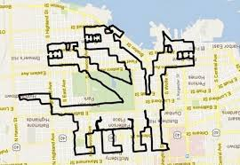
GPS Drawing

Slide 24
Wherigo
(Where I go = kam idem) je ďalším z nápadov geokešerskej komunity, ako GPS technológiu zmysluplne využiť vo voľnočasových aktivitách.
Ide o platformu, ktorá umožňuje komukoľvek vytvárať, zdieľať a hrať hry viazané na pohyb v skutočnom teréne (hracím plánom môže byť areál školy, park, mesto, vo všeobecnosti celá Zem).

Slide 25
Wherigo
Wherigo hry sa programujú v skriptovacom jazyku Lua, jeho znalosť však nie je potrebná. K dispozícii je intuitívne vývojové prostredie (originálny Wherigo Builder, príp. jeho česká alternatíva Urwigo), v ktorom sa zostavovanie scenára hry (definovanie zón pomocou súradníc na mape, príprava multimediálnych prvkov, špecifikovanie reakcií na udalosti a pod.) uskutočňuje vizuálnym spôsobom.
Hotovú Wherigo hru (tzv. cartridge) interpretuje prehrávač (Wherigo Player) nainštalovaný v mobilnom zariadení s GPS modulom.

Slide 26
Wherigo
Typickou Wherigo hrou je adventúra, v ktorej hráč pomocou GPS navštevuje miesta hracieho plánu, plní úlohy, zbiera a používa rôzne virtuálne i skutočné predmety. Po úspešnom ukončení hry obyčajne získava kód, ktorým môže na webovej stránke potvrdiť, že hru skutočne hral. Wherigo hra môže končiť i objavením keše (tzv. Wherigo keš).

Slide 27
Wherigo
Webová stránka www.wherigo.com ponúka hry:
pevne zviazané s konkrétnym miestom na Zemi (napr. Interaktívny turistický sprievodca po meste, príbeh odohrávajúci sa v kontexte prostredia,)
hrateľné kdekoľvek na otvorenom priestranstve predpísaných rozmerov (inšpirované napr. ľudovou slovesnosťou, spoločenskou hrou, počítačovou hrou, športovou činnosťou a pod.)

Slide 28
Wherigo

